Slide 1
Tko se boji AI-a u humanističkim znanostima još?
Mogućnosti primjene umjetne inteligencije u nastavi materinskog jezika
Predavačice:
Glorija Mavrinac, prof. hrvatskog jezika
Maja Sokač, prof. hrvatskog jezika

Slide 2
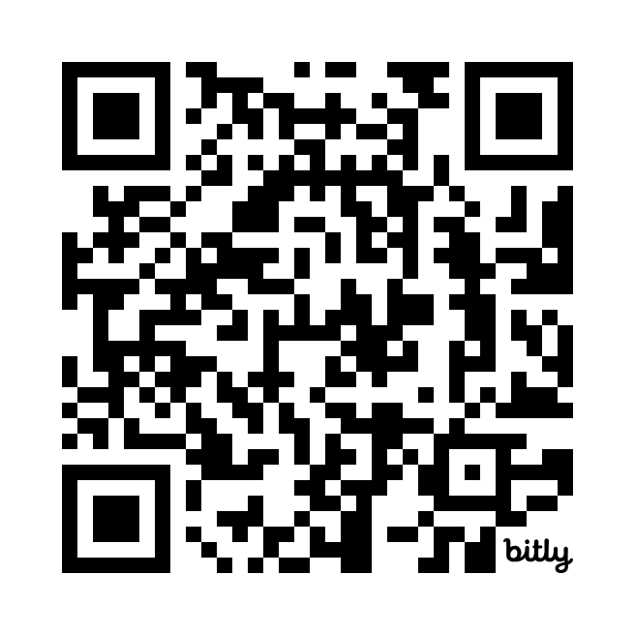
https://bit.ly/AICUC2024

Slide 3
AI alati
Croapi, Perplexity, Ispravi.me
ChatGPT, Gencraft.com, NightCafe

Slide 4
Croapi
NAZIV AKTIVNOSTI: Istraži (ne)mogućnosti umjetne inteligencije u prepoznavanju vrsta riječi
PODRUČJA: hrvatski jezik, Informatika, međupredmetne teme
UPUTA ZA ISTRAŽIVAČKI ZADATAK
Pristupi alatu Croapi pa riješi sljedeće zadatke:
Osmisli jednostavne proširene rečenice u kojima ćeš iskoristiti sljedeće glagole: veseliti se, češljati se, grliti se.
Upiši rečenice u alati Croapi i istraži može li prepoznati prave, neprave i uzajamnopovratne glagole. Napiši svoje zaključke.

Slide 5
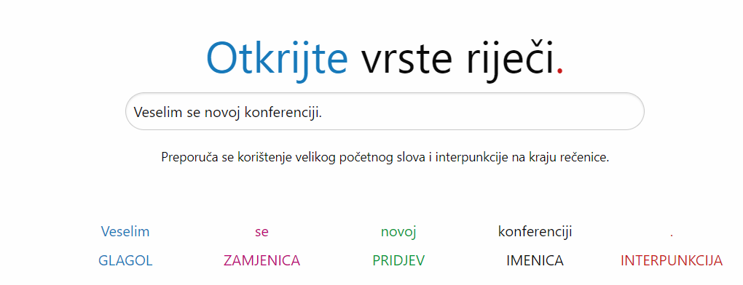
Rješenja:

Slide 6
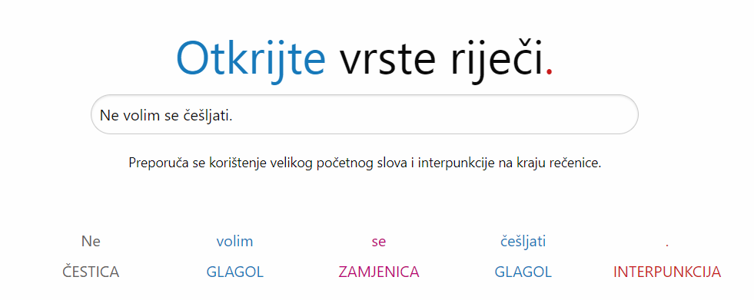
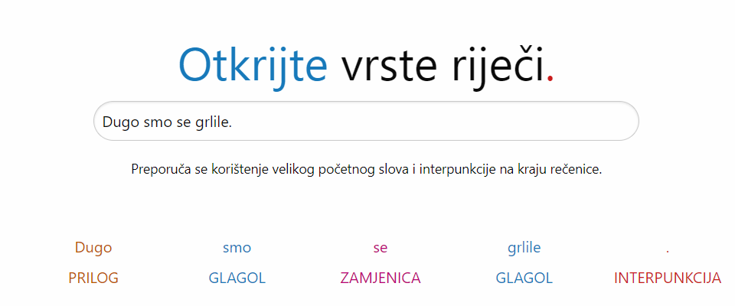

Slide 7
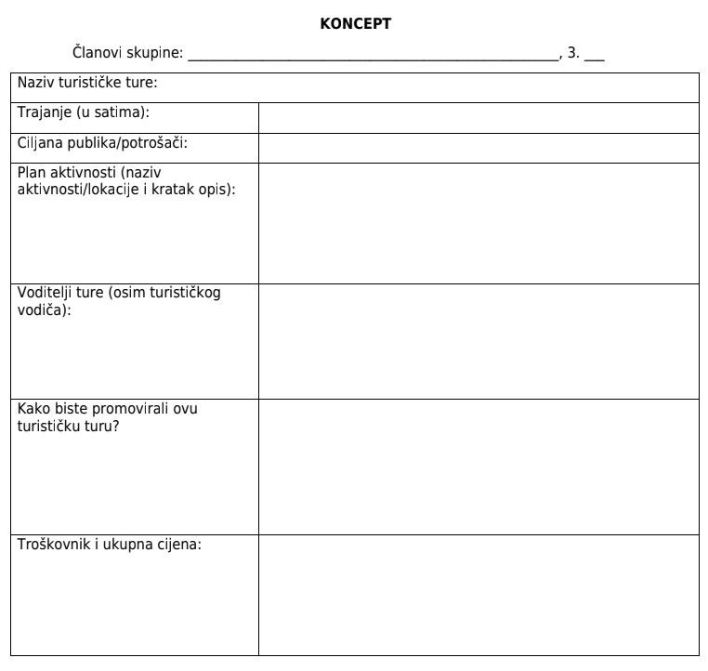
Perplexity
NAZIV AKTIVNOSTI: Održivi turizam - turističke ture
PODRUČJA: književnost, Geografija, Povijest, međupredmetne teme
Smjernice:
naziv turističke ture
trajanje (u satima)
plan i opis aktivnosti
voditelji ture
promocija
troškovnik

Slide 8
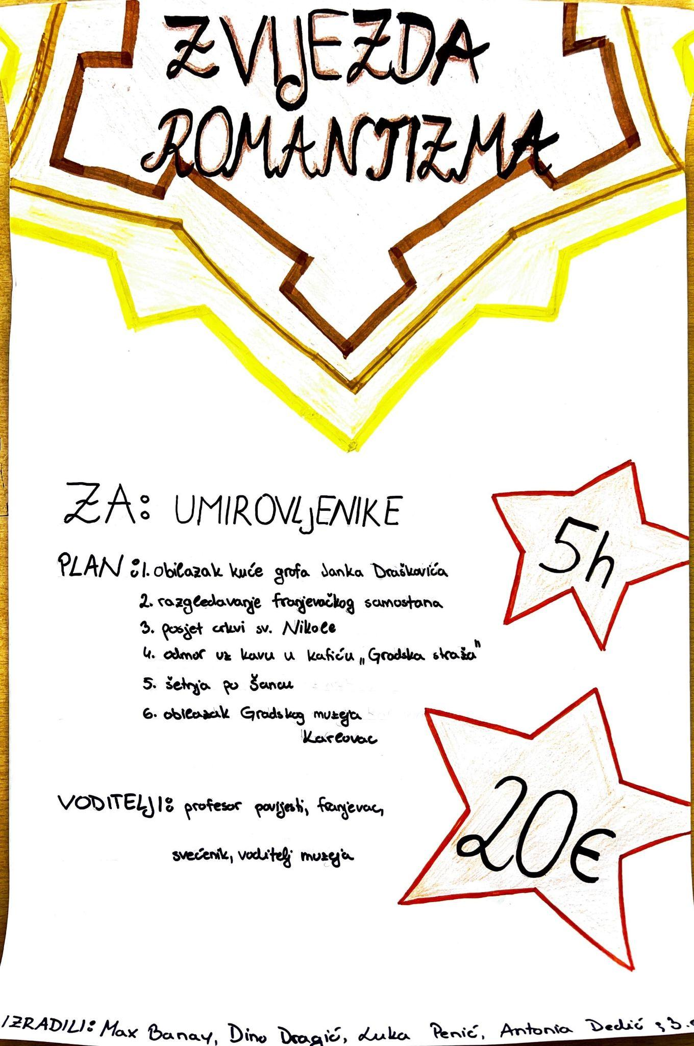
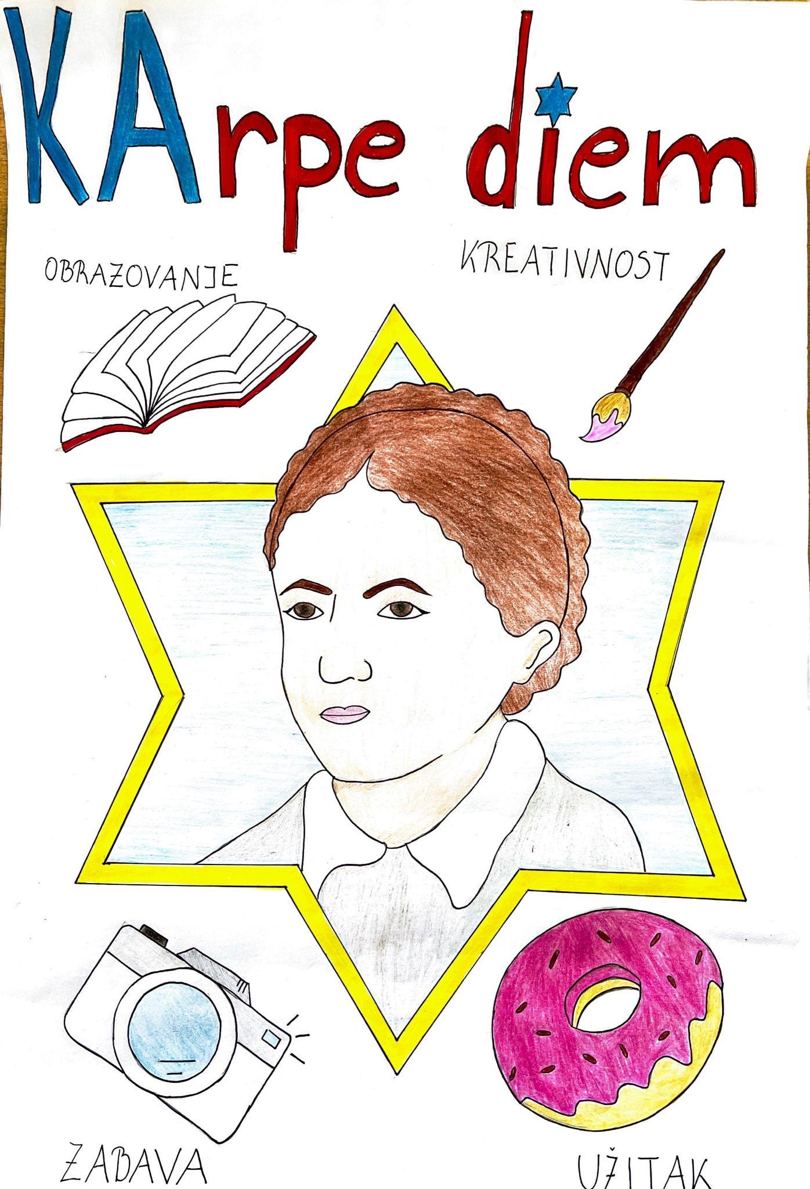
Radovi učenika 3. razreda Gimnazije Karlovac

Slide 9
Ispravi.me
NAZIV AKTIVNOSTI: Vježba lektoriranja
PODRUČJA: jezik

Slide 10
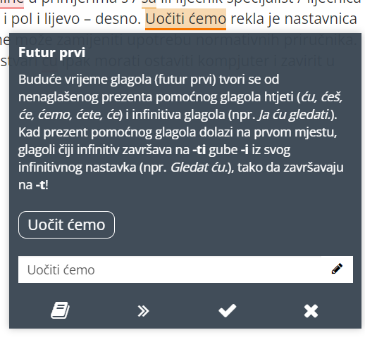

Slide 11
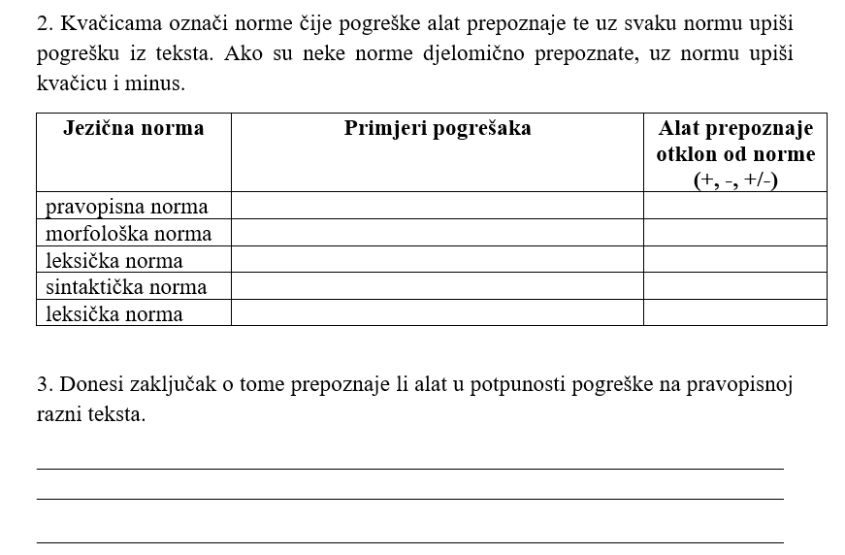

Slide 12
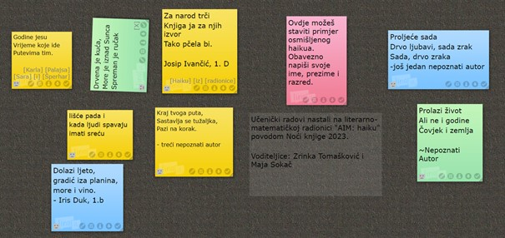
ChatGPT
NAZIV AKTIVNOSTI: AIM haiku (literarno-matematička radionica)
PODRUČJA: književnost, jezik, Matematika (kriptografija)

Slide 13
Gencraft.com
NAZIV AKTIVNOSTI: Izradi likove iz književnih djela za cjelovito čitanje
PODRUČJA: književnost, kultura i mediji

Slide 16
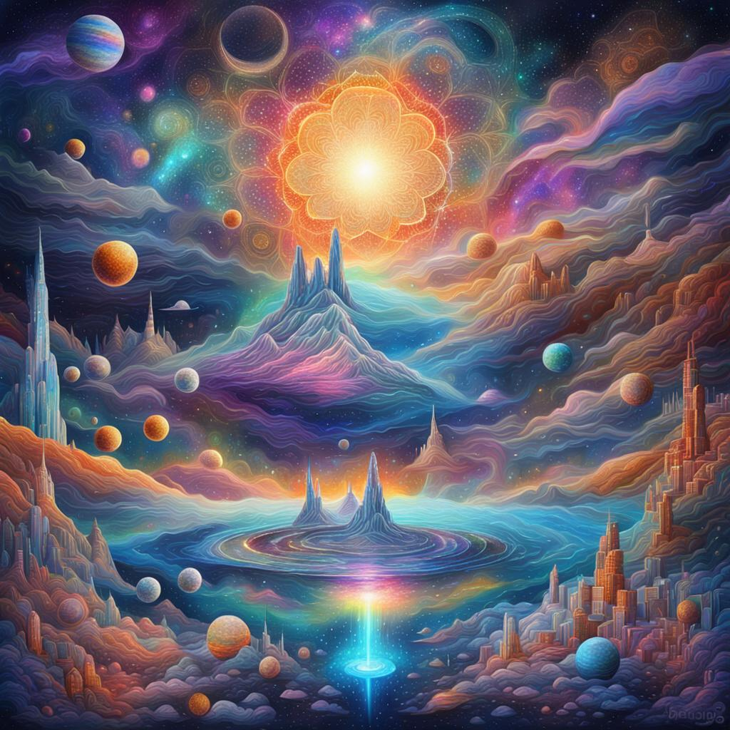
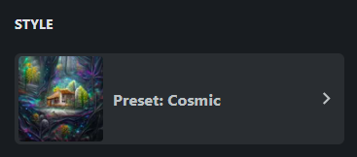
NightCafe
NAZIV AKTIVNOSTI: Kreativno pisanje
PODRUČJA: književnost, literarno
stvaralaštvo, Likovna umjetnost,
izvannastavne aktivnosti
Ključne riječi: dreams, memories, place

Slide 17
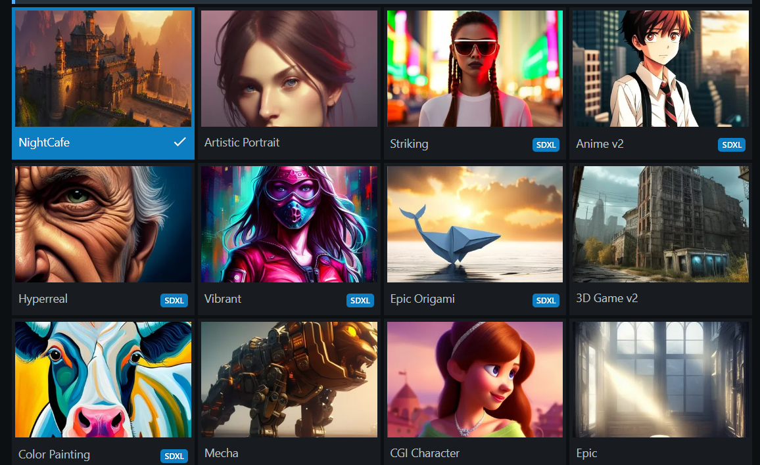

Slide 18
Vjerujemo da je potencijal čovječanstva još uvijek najvećim dijelom neostvaren. Postoje mogući razvoji događaja koji vode u izvanredno i izrazito vrijedno poboljšano ljudsko stanje.
Transhumanistička deklaracija, 1998.

Slide 19
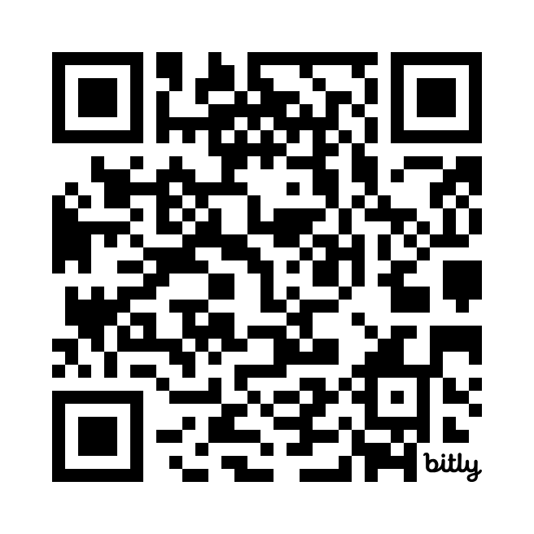
Kontakt:
https://bit.ly/AI-MATERIJALI
Glorija Mavrinac (Gimnazija Andrije
Mohorovičića Rijeka, Medicinska
škola Rijeka)
glorijamavrinac@gmail.com
Maja Sokač (Gimnazija Karlovac)
sokacmaja@gmail.com

